Slide 1
АНТОЛОГИЯ УЧИТЕЛЯ
Спикер: Сафиуллина Эмма Эдуардовна, учитель английского языка, МБОУ «Гимназия №39»
г. Уфа, Республика Башкортостан

Slide 2
АНТОЛОГИЯ УЧИТЕЛЯ
2018-2019
2017-2018
2019-2020

Slide 3
АНТОЛОГИЯ УЧИТЕЛЯ
2018-2019
САМО…
2017-2018
2019-2020

Slide 4
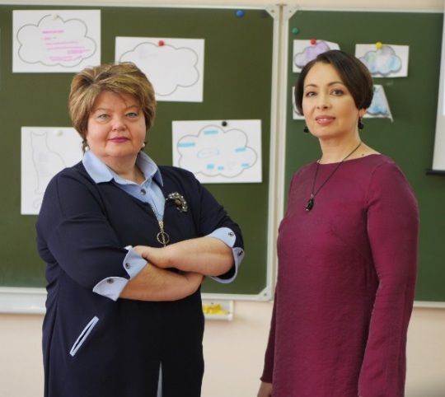
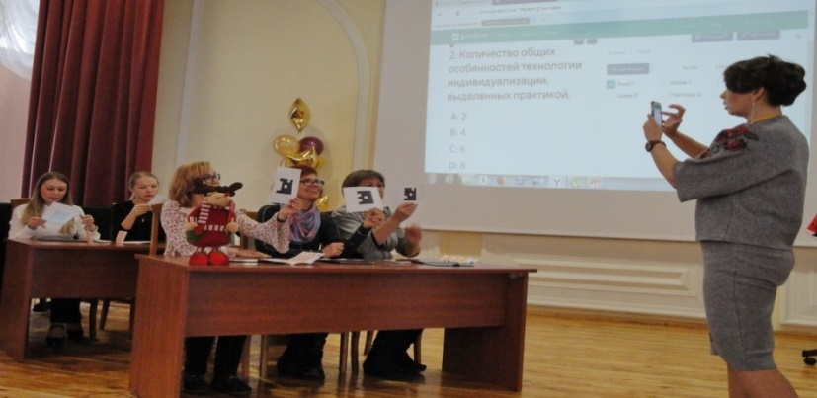
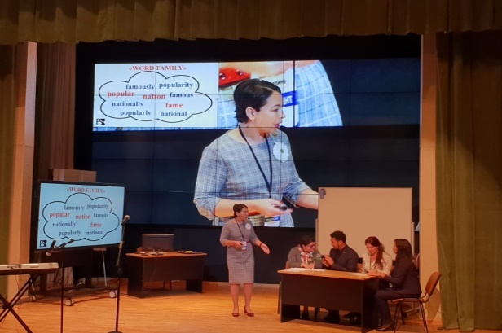
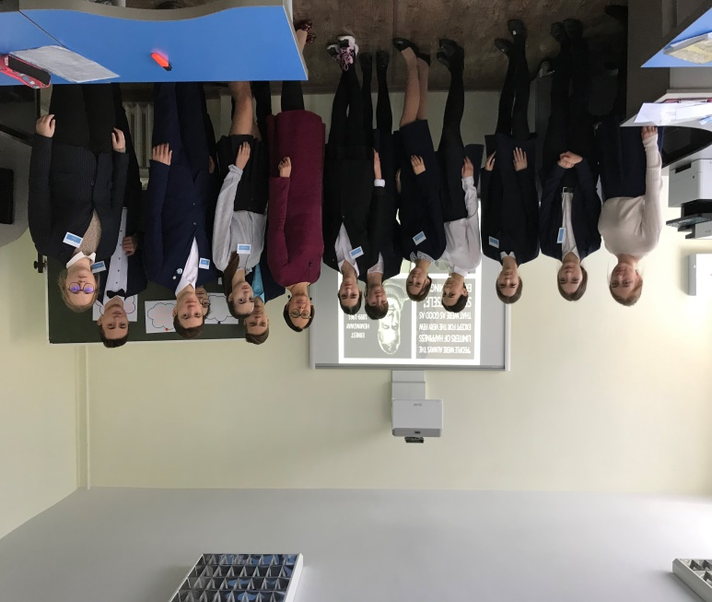
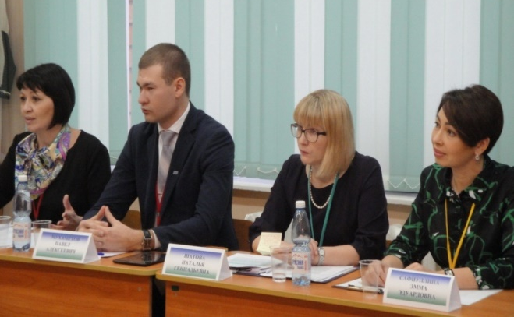
Мастер-классы - 10
Уроки - 15
Семинары - 20
Публичные выступления - 20

Slide 5
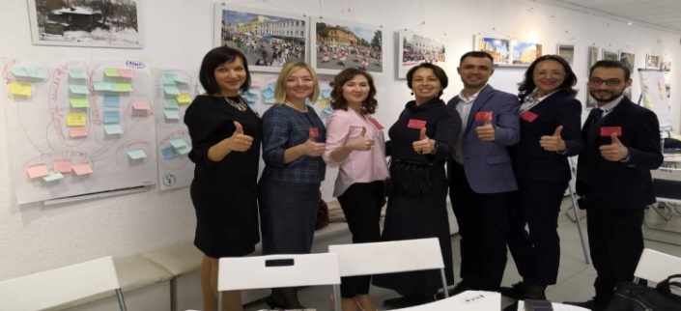
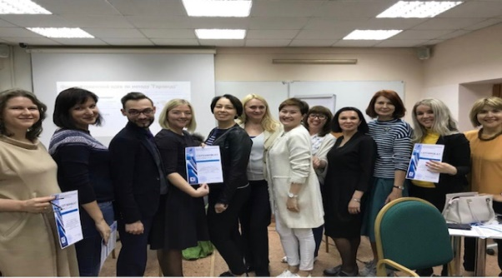
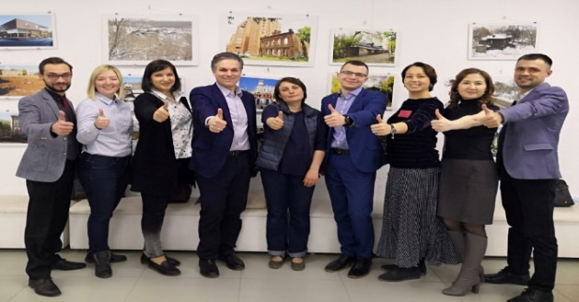
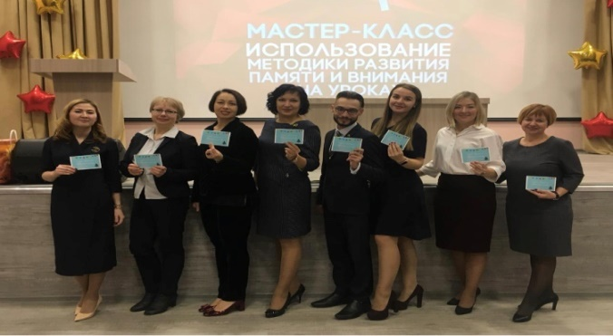
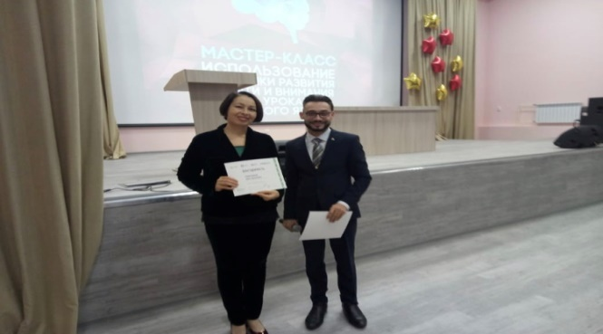
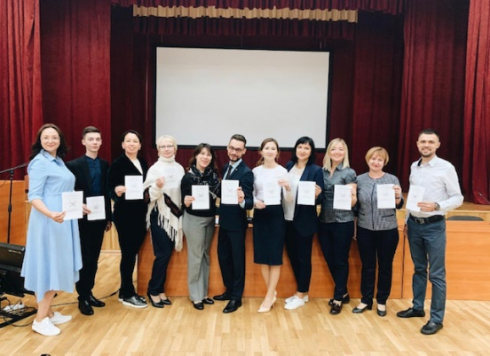
Стратегические сессии кадрового резерва РБ
Наставничество конкурсантов

Slide 6
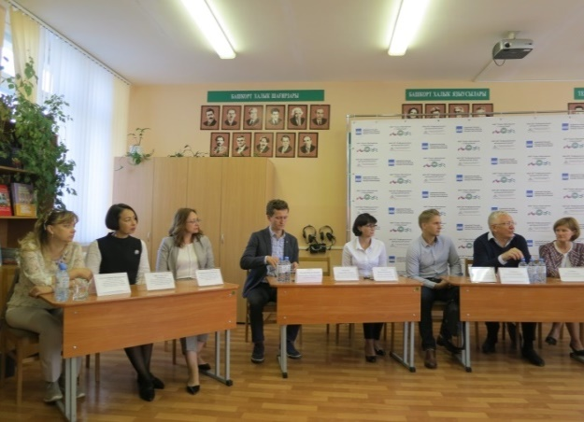
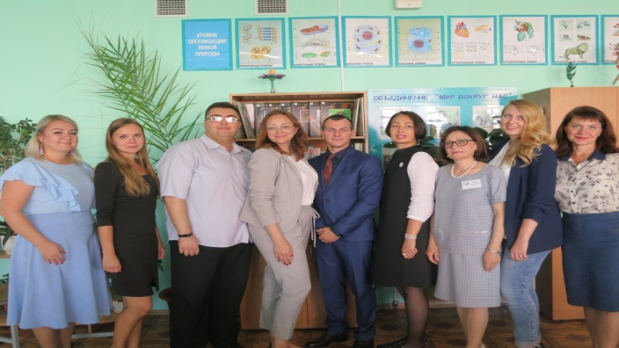
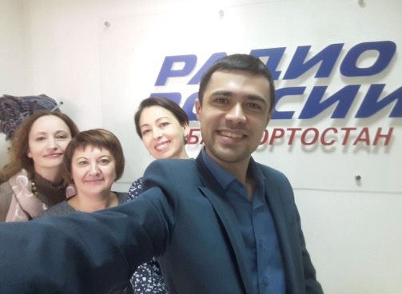
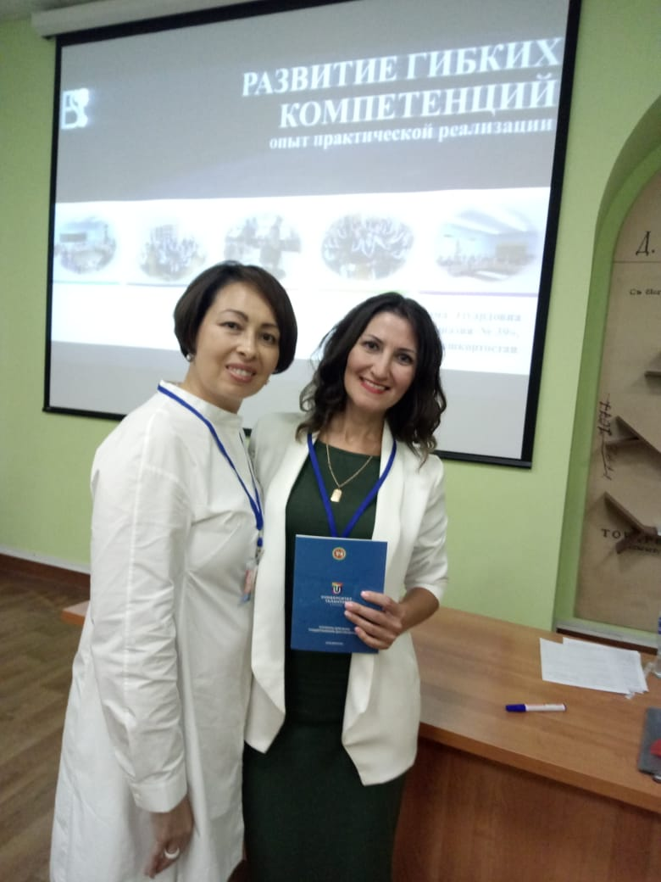
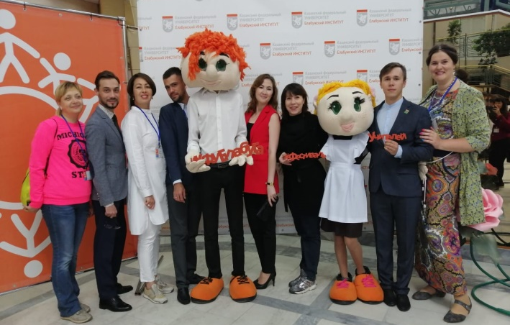
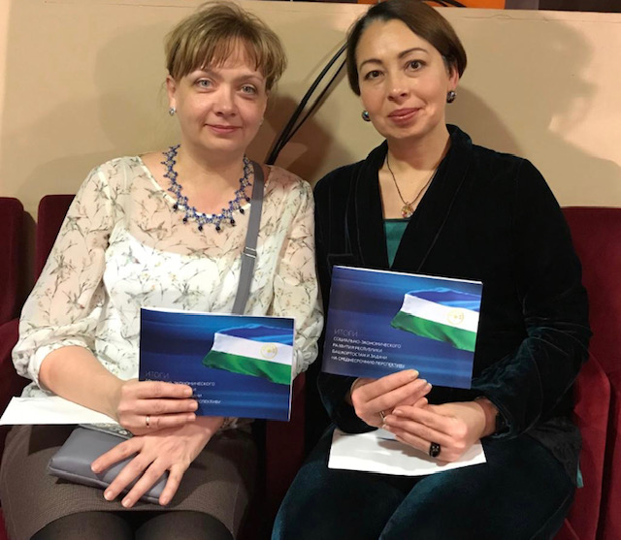
Популяризация профессии педагога

Slide 7
АНТОЛОГИЯ УЧИТЕЛЯ
2018-2019
КЛУБ «УЧИТЕЛЬ ГОДА»
САМО…
2017-2018
2019-2020

Slide 8
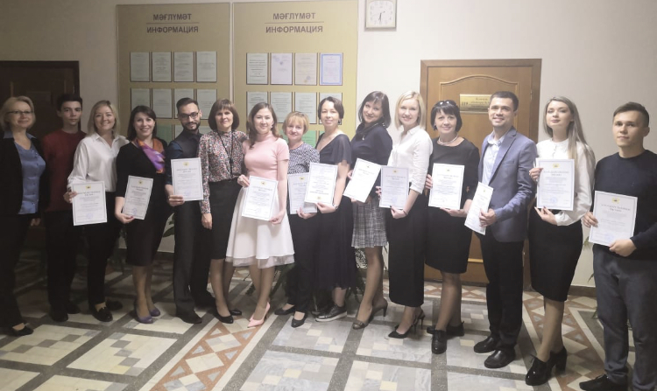
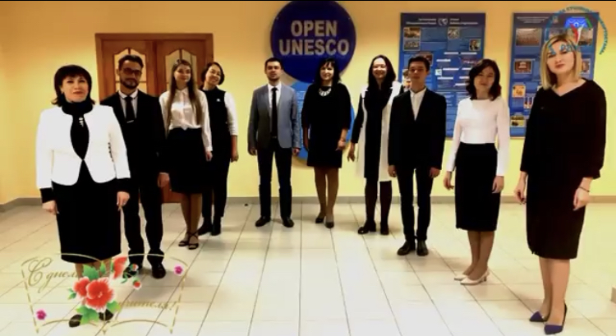
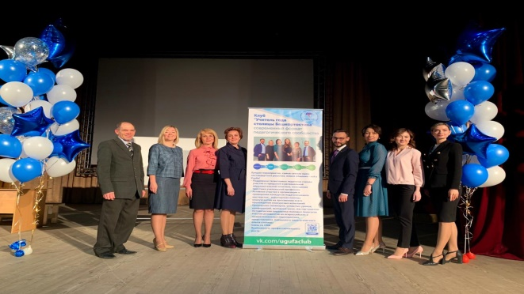
Профессиональный союз единомышленников

Slide 9
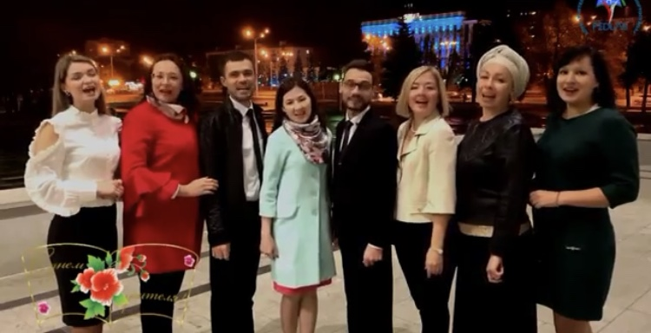
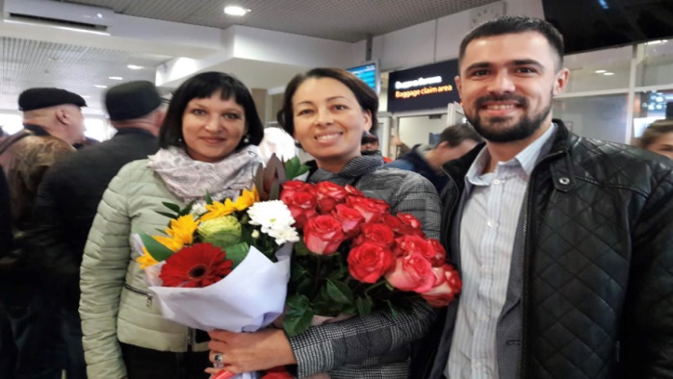
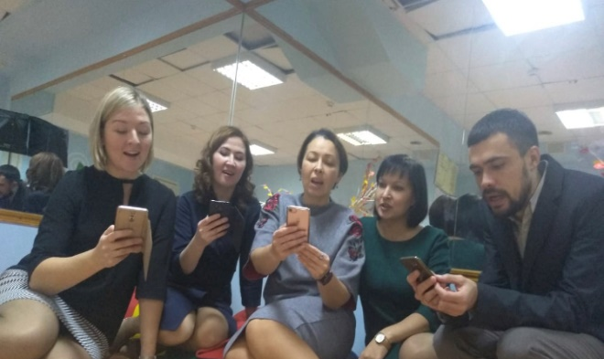
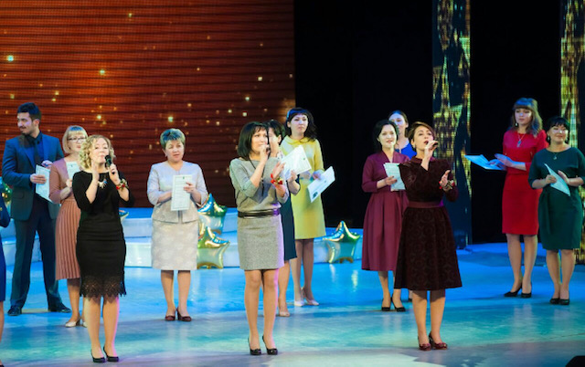
Творческие проекты и акции

Slide 10
АНТОЛОГИЯ УЧИТЕЛЯ
2018-2019
ЖЮРИ
КЛУБ «УЧИТЕЛЬ ГОДА»
САМО…
2017-2018
2019-2020

Slide 11
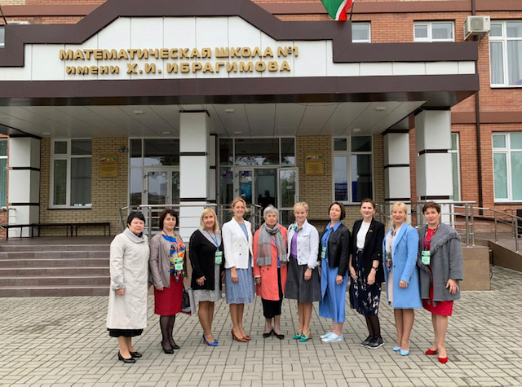
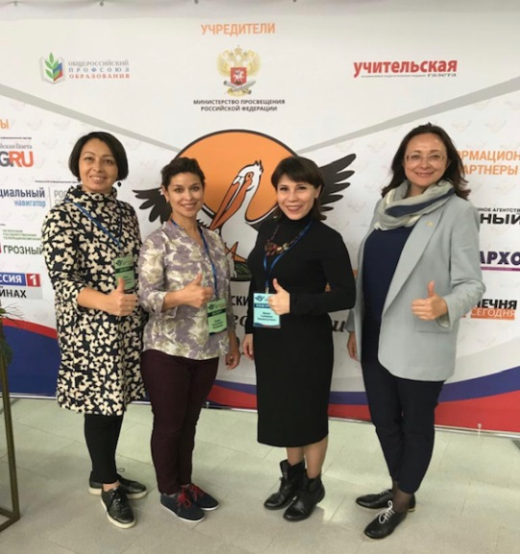
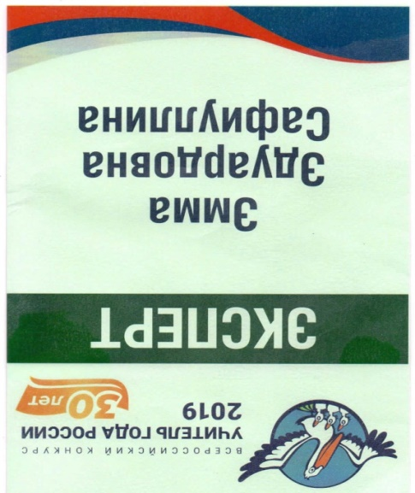
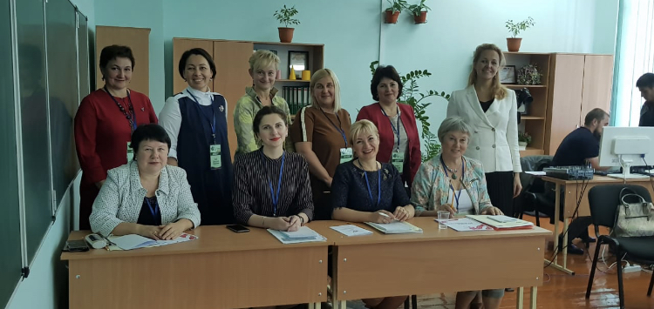
Из УЧАСТНИКА в ЖЮРИ
2018-2019

Slide 12
АНТОЛОГИЯ УЧИТЕЛЯ
2018-2019
VIP
ЖЮРИ
КЛУБ «УЧИТЕЛЬ ГОДА»
САМО…
2017-2018
2019-2020

Slide 13
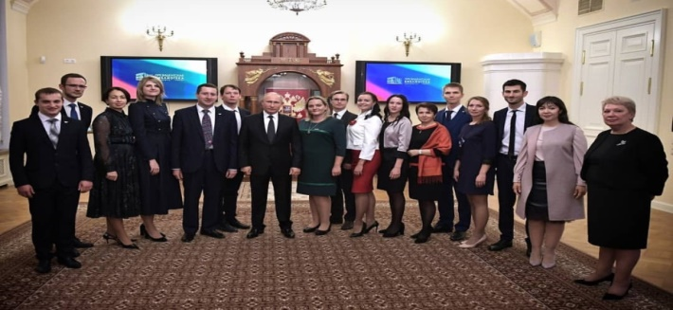
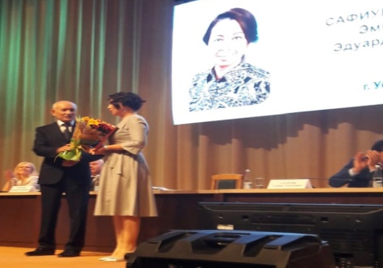
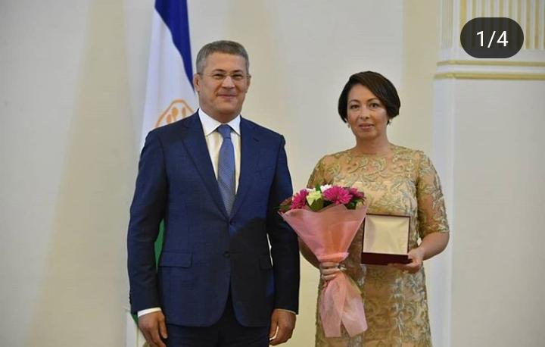
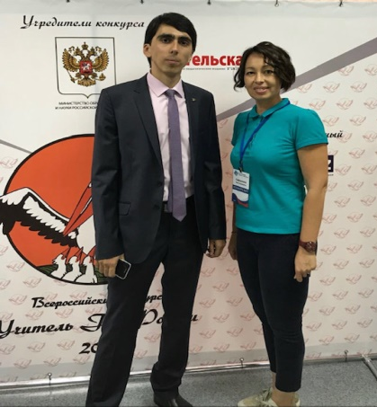
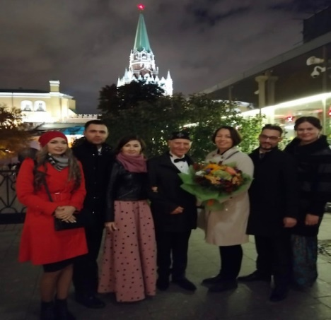
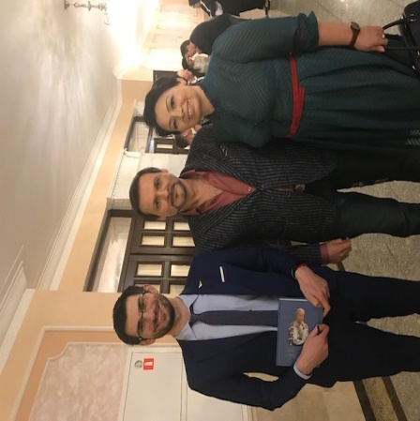
Встречи с выдающимися современниками

Slide 14
АНТОЛОГИЯ УЧИТЕЛЯ
2018-2019
VIP
ЖЮРИ
ГЕОГРАФИЯ
КЛУБ «УЧИТЕЛЬ ГОДА»
САМО…
2017-2018
2019-2020

Slide 15
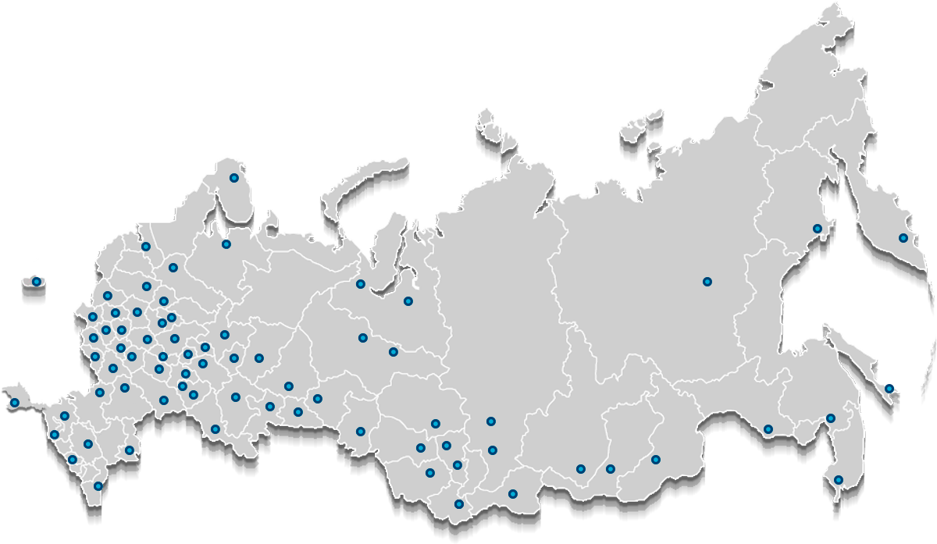
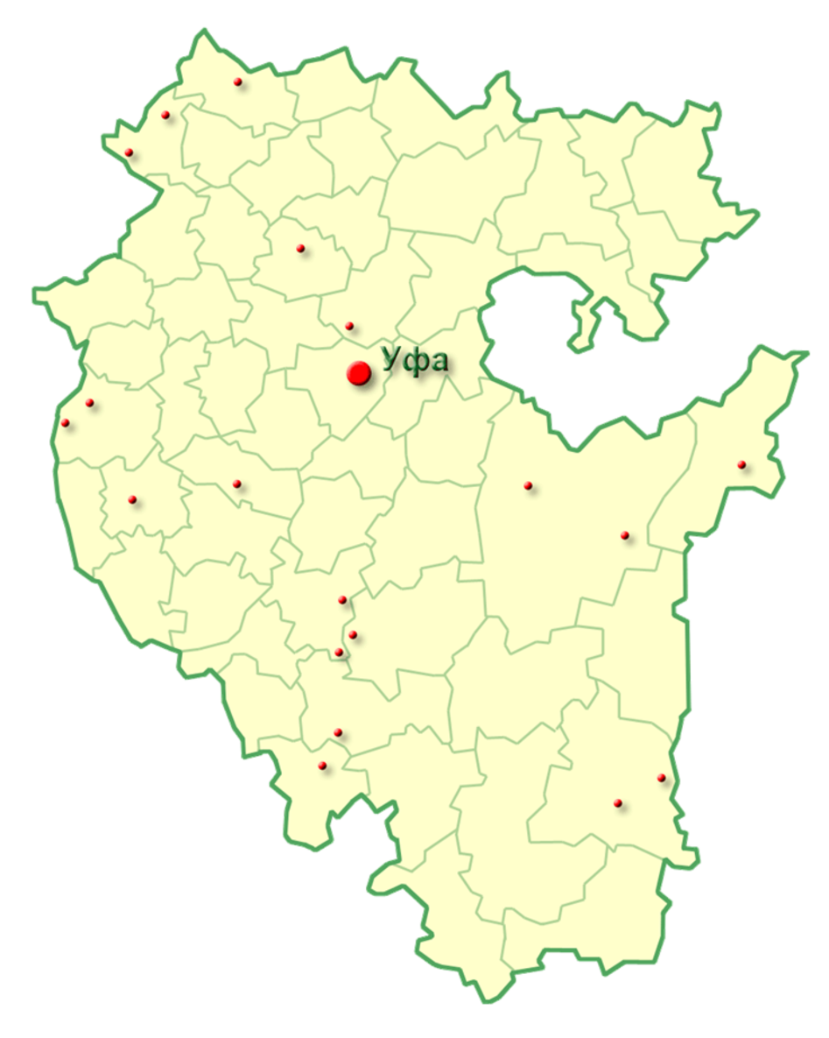
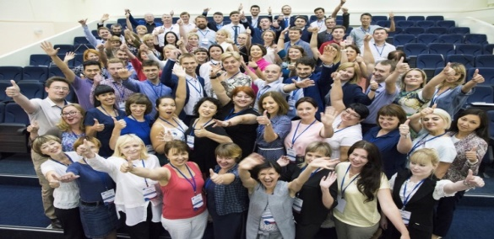
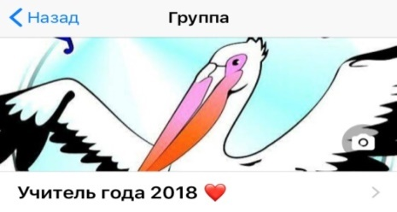
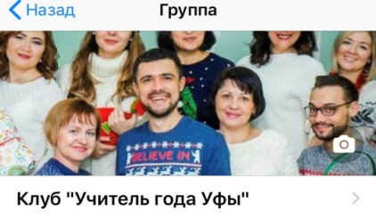
Педагогические «гастроли»
2018-2019
Нефтекамск
Санкт-Петербург
Москва
Туймазы
Казань
Стерлитамак
Ижевск
Елабуга
Салават
Самара
Грозный

Slide 16
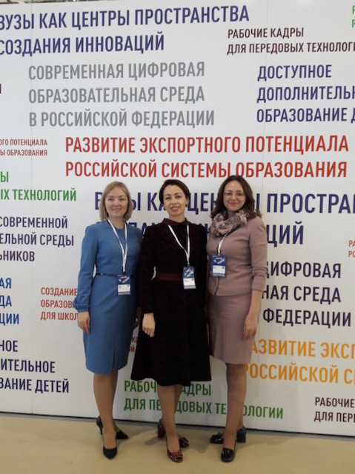
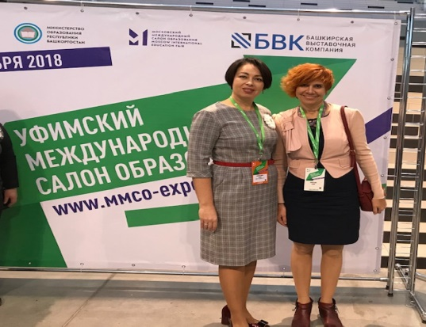
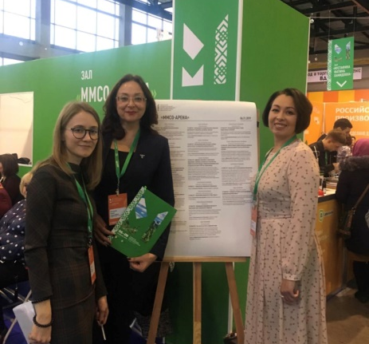
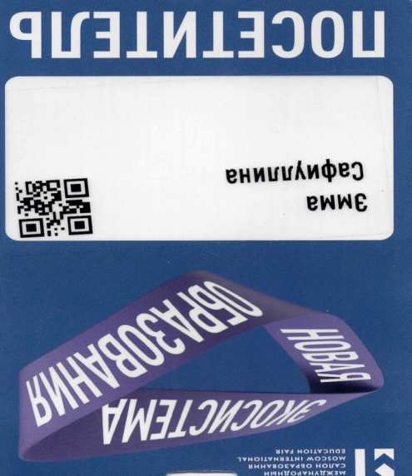
Международные площадки

Slide 17
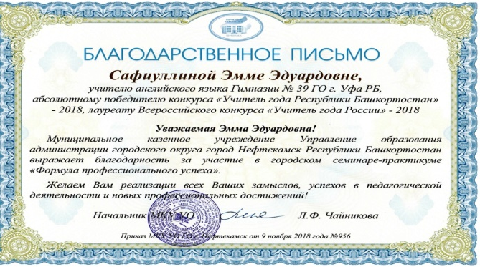
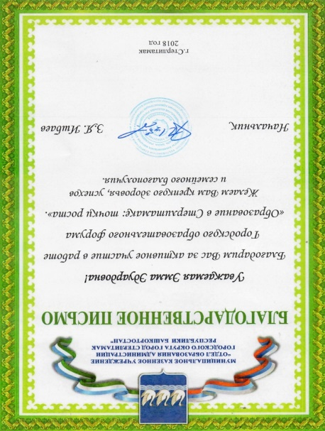
«Practice Makes It Perfect»
2018-2019

Slide 18
АНТОЛОГИЯ УЧИТЕЛЯ
2018-2019
VIP
ЖЮРИ
ГЕОГРАФИЯ
КЛУБ «УЧИТЕЛЬ ГОДА»
ПРИЗНАНИЕ
САМО…
2017-2018
2019-2020

Slide 19
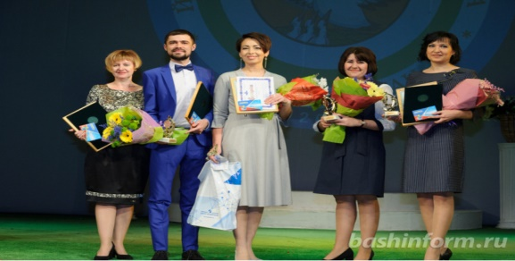
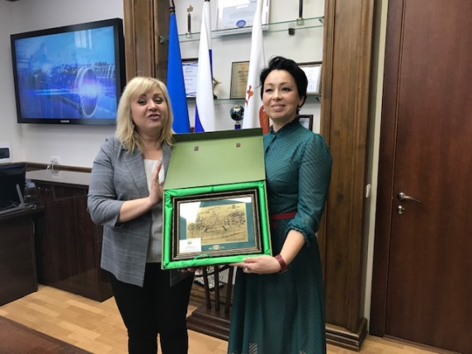
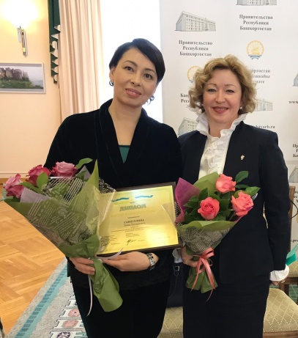
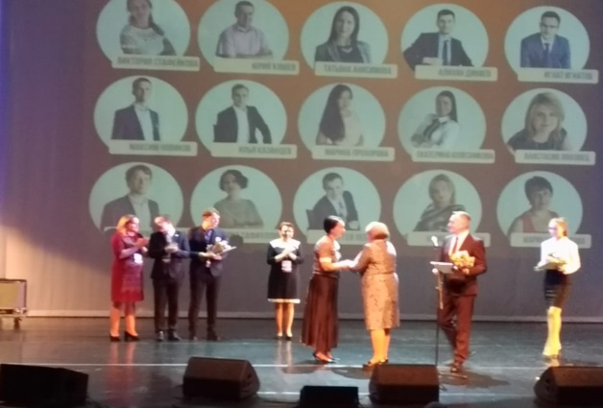
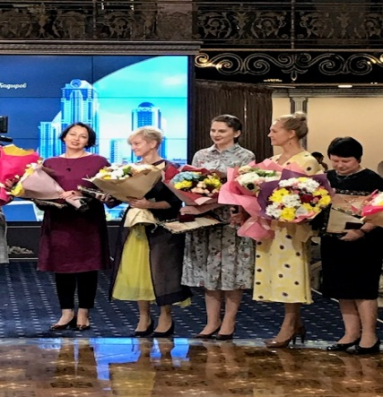
Признание

Slide 20
АНТОЛОГИЯ УЧИТЕЛЯ
2018-2019
VIP
ЖЮРИ
ГЕОГРАФИЯ
КЛУБ «УЧИТЕЛЬ ГОДА»
ПРИЗНАНИЕ
САМО…
БОНУСЫ
2017-2018
2019-2020

Slide 21
Трансляция опыта

Slide 22
Бонусы
2017- 2019

Slide 23
АНТОЛОГИЯ УЧИТЕЛЯ
VIP
ЖЮРИ
The Future of Bashkortostan is in my classroom
ГЕОГРАФИЯ
КЛУБ «УЧИТЕЛЬ ГОДА»
ПРИЗНАНИЕ
БОНУСЫ
САМО…

Slide 24
СПАСИБО ЗА ВНИМАНИЕ

